Slide 1




TRƯỜNG TIỂU HỌC VĨNH HÒA A
Toán
Diện tích hình thoi

Slide 2
Khởi động

Slide 3

Câu 1: Đâu là hình thoi?
2
5
1
4
3
Hình thoi
Hình thoi

Slide 4
Câu 2: Câu nào đúng, câu nào sai?
A. Hình thoi có hai cặp cạnh đối diện song song và bốn cạnh bằng nhau.
Đ
B. Hình thoi có một cặp cạnh đối diện song song và bốn cạnh bằng nhau
S
C. Hình thoi có hai đường chéo vuông góc với nhau và cắt nhau tại trung điểm của mỗi đường.
Đ

Slide 5
Khám phá

Slide 6
Thứ sáu, ngày 25 tháng 3 năm 2022
Toán
Diện tích hình thoi

Slide 7
Bài toán: Cho hình thoi ABCD có AC = m; BD = n.
Cắt hình tam giác AOD và hình tam giác COD rồi ghép với hình tam giác ABC để được hình chữ nhât MNCA (xem hình vẽ).
B
* AC = m
n
O
A
C
* BD = n
D
m

Slide 8
Bài toán: Cho hình thoi ABCD có AC = m; BD = n.
Cắt hình tam giác AOD và hình tam giác COD rồi ghép với hình tam giác ABC để được hình chữ nhât MNCA (xem hình vẽ).
B
* AC = m
và BD = n
n
A
O
C
* Cắt hình tam giác AOD
D
* Cắt hình tam giác COD
m
* Ghép với hình tam giác ABC để tạo thành hình chữ nhật MNCA.

Slide 9
M
B
N
A
O
C
D

Slide 10
B
M
B
N
n
n
n
A
2
O
C
A
2
o
C
n
O
2
m
D
m
Hãy so sánh:
Diện tích hình thoi ABCD với diện tích hình chữ nhật MNCA.
Diện tích hình thoi ABCD bằng diện tích hình chữ nhật MNCA.

Slide 11
B
M
B
N
n
n
n
A
2
O
C
A
2
o
C
n
O
2
m
D
m
2. Chiều dài hình chữ nhật với đường chéo AC.
Chiều dài hình chữ nhật bằng đường chéo AC.
3. Chiều rộng hình chữ nhật với đường chéo BD.
1
Chiều rộng hình chữ nhật bằng đường chéo BD.
2

Slide 12
B
M
B
N
n
n
n
A
2
O
C
A
2
o
C
n
O
2
m
D
m
S hình thoi ABCD bằng S hình chữ nhật MNCA.
n
m x n
S hình chữ nhật MNCA là:
m x
=
2
2
m x n
S hình thoi ABCD là:
2

Slide 13
B
M
B
N
n
n
n
A
2
O
C
A
2
o
C
n
O
2
m
D
m
Diện tích hình thoi bằng tích của độ dài hai đường chéo chia cho 2 (cùng một đơn vị đo)
* Nêu quy tắc tính diện tích hình thoi.
* Nêu công thức tính diện tích hình thoi.
m x n
(S là diện tích hình thoi
S =
2
m, n là độ dài của hai đường chéo)

Slide 14
Luyện tập

Slide 15
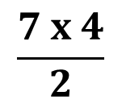
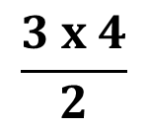
Bài 1: Tính diện tích của:
a) Hình thoi ABCD, biết:
b) Hình thoi MNPQ, biết:
AC = 3cm; BD = 4cm
MP = 7cm; NQ = 4cm
B
N
M
P
A
C
Q
D
Diện tích hình thoi MNPQ là:
Diện tích hình thoi ABCD là:
$$\frac{3 x 4}{2}$$
$$\frac{7 x 4}{2}$$
= 6 (cm²)
= 14 (cm²)
Đáp số: 6 cm²
Đáp số: 14 cm²

Slide 16
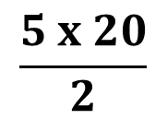
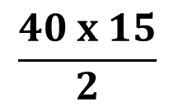
Bài 2: Tính diện tích của hình thoi, biết:
a) Độ dài các đường chéo là 5dm và 20dm.
b) Độ dài các đường chéo là 4m và 15dm.
Bài giải
a) Diện tích hình thoi là:
b) Đổi: 4 m = 40 dm
Diện tích hình thoi là:
$$\frac{5 x 20}{2}$$
= 50 (dm²)
$$\frac{40 x 15}{2}$$
= 300 (dm²)
Đáp số: 50 dm²
Đáp số: 300 dm²

Slide 17
Bài 3: Đúng ghi chữ Đ, sai ghi chữ S
B
M
N
A
C
2cm
2cm
Q
P
D
5cm
5 cm
a) Diện tích hình thoi bằng diện tích hình chữ nhật.
S
1
b) Diện tích hình thoi bằng diện tích hình chữ nhật.
Đ
2

Slide 18
Trò chơi:
Chọn ý trả lời đúng

Slide 19
Phát biểu nào đúng:
A . Diện tích hình thoi bằng tích 2 đường chéo
Diện tích hình thoi bằng tích 2 đường chéo
chia cho 2
Diện tích hình thoi bằng tích độ dài 2 đường
chéo chia cho 2 (cùng đơn vị đo)

Slide 20

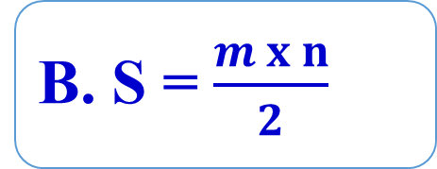
Công thức tính diện tích hình thoi:
A . S = m x n
B. S = $\frac{m x n}{2}$
C. m : n x 2

Slide 21







Dặn dò:
- Hoàn thành vở bài tập Toán.
- Chuẩn bị bài sau.

Slide 22

CHÚC CÁC EM HỌC TỐT
VÀ LUÔN THỰC HIỆN ĐÚNG 5K
ĐỂ ĐẨY LÙI COVID - 19!

